Slide 1

科学发展史 2020302780 何赫烺

Slide 2
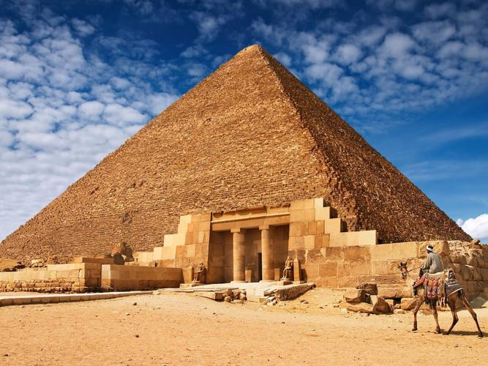
3000BC-500BC
约公元前3000年：古代巴比伦和埃及人发展了数学和天文学，巴比伦人发明了60进制的时间和角度测量方法，埃及人观察了天体运动并建造了金字塔。

Slide 3
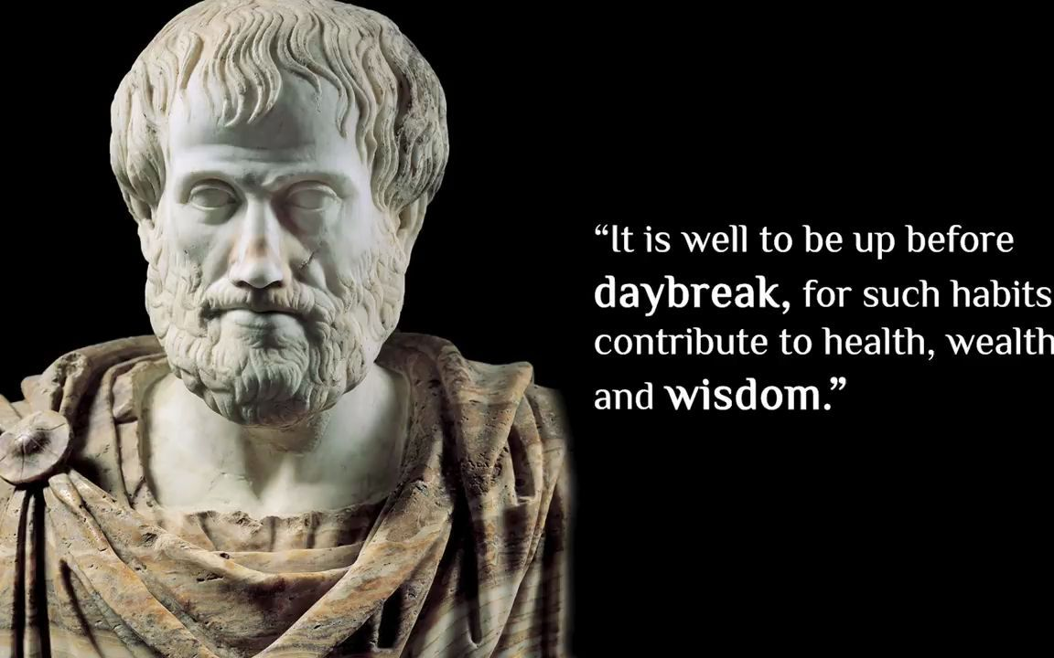
3000BC-500BC
约公元前500年：古希腊时期，数学和哲学得到了进一步发展，毕达哥拉斯提出了毕达哥拉斯定理，亚里士多德提出了自然哲学理论。

Slide 4
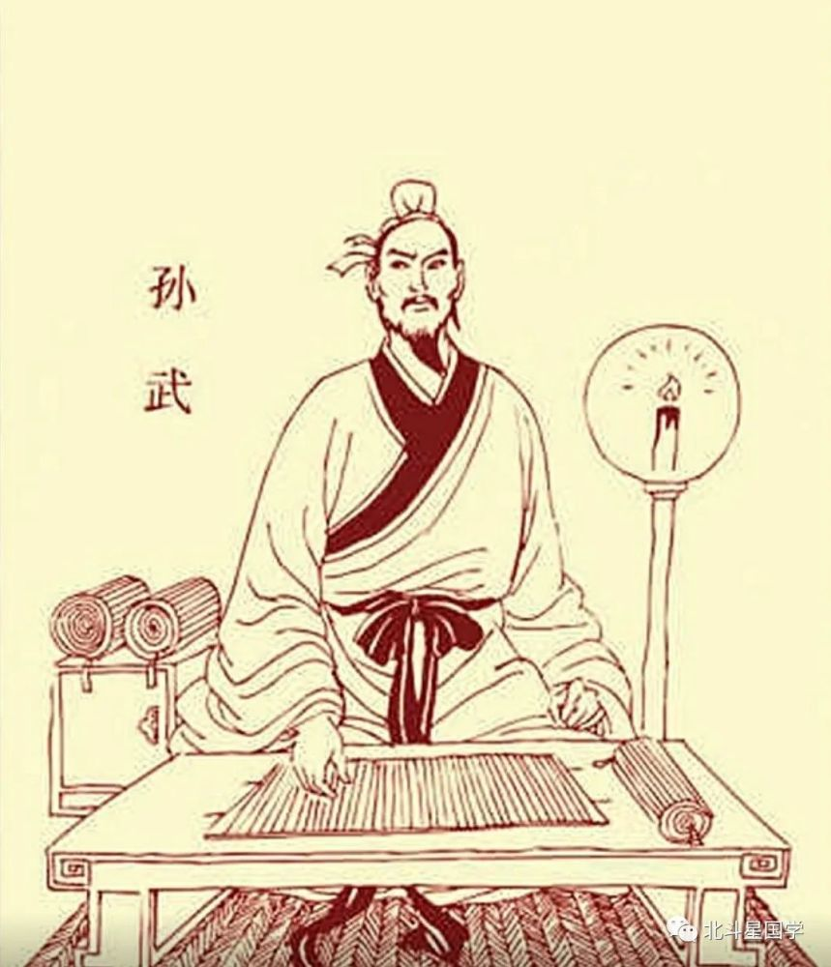
3000BC-500BC
约公元前300年：古代中国也有了独立的科学发展，周公制定了历法，孙子兵法提出了兵学原理。

Slide 5

500AD-1500AD
约公元500年至1000年：中世纪时期，欧洲的天主教占主导地位，科学受到压抑。但穆斯林学者在数学、天文学、医学等方面有了重要贡献，如阿尔哈托尼乌斯提出了光的反射和折射定律，伊本·西那在化学和医学方面有了杰出贡献。

Slide 6
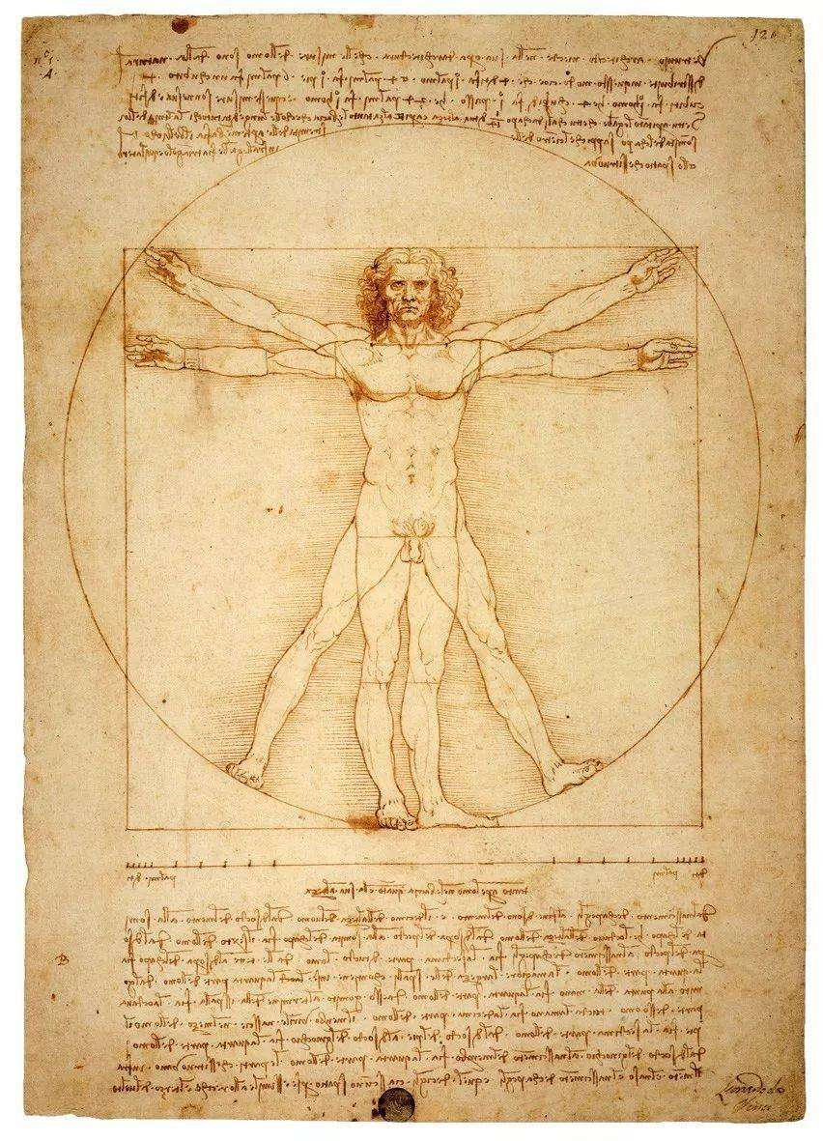
500AD-1500AD
约公元1000年至1500年：文艺复兴时期，科学逐渐解放，如哥白尼提出了日心说，达芬奇和伽利略等人对科学方法和力学有了深刻贡献。

Slide 7
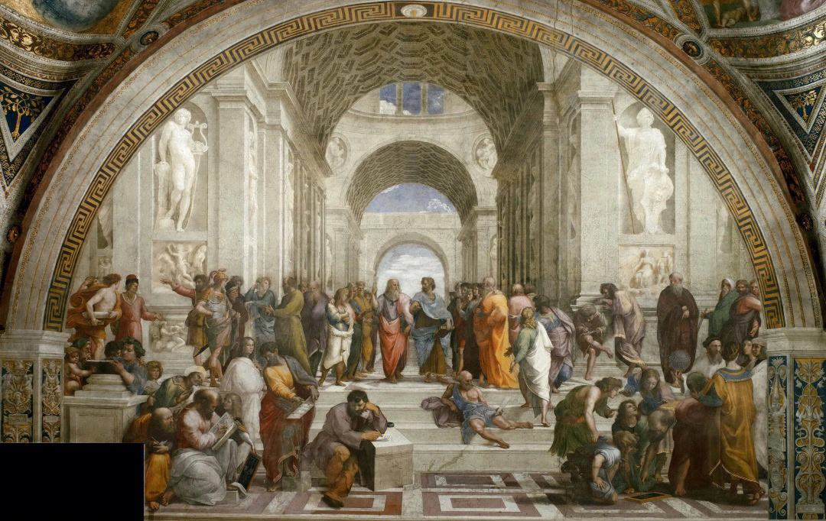
500AD-1500AD
约公元1200年至1300年：中世纪后期，欧洲的大学开始兴起，科学教育得到发展。阿尔·法拉比在数学、化学、天文学等方面做出了重要贡献。

Slide 8
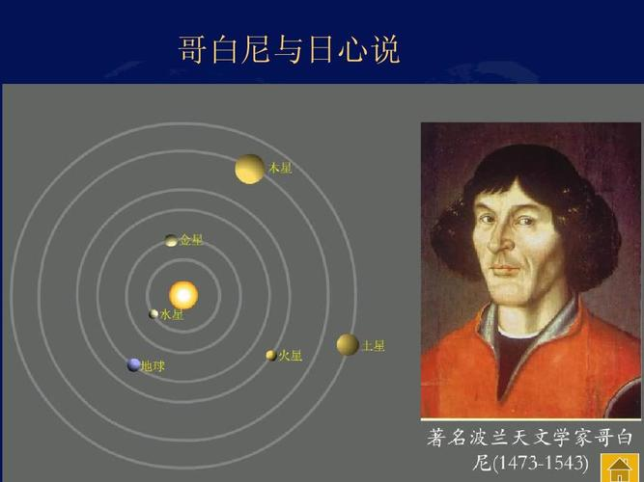
500AD-1500AD
约公元1400年至1500年：文艺复兴时期，解剖学家安德里亚斯·维萨里和威廉·哈维发现了人体的循环系统，哥白尼提出了日心说，达芬奇发明了螺旋桨。

Slide 9
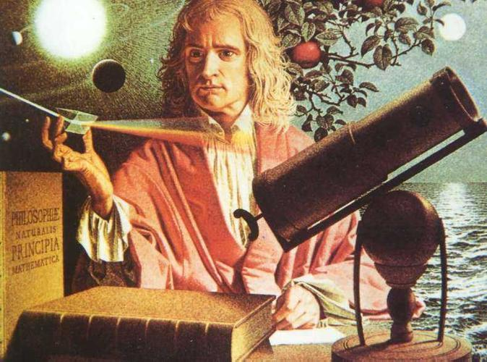
1500AD-1800AD
约公元1600年至1700年：近代科学的发展迅速，伽利略的力学观点得到了深化，牛顿的经典物理学理论被广泛应用，拉瓦锡发明了显微镜，哈雷发现了哈雷彗星。

Slide 10
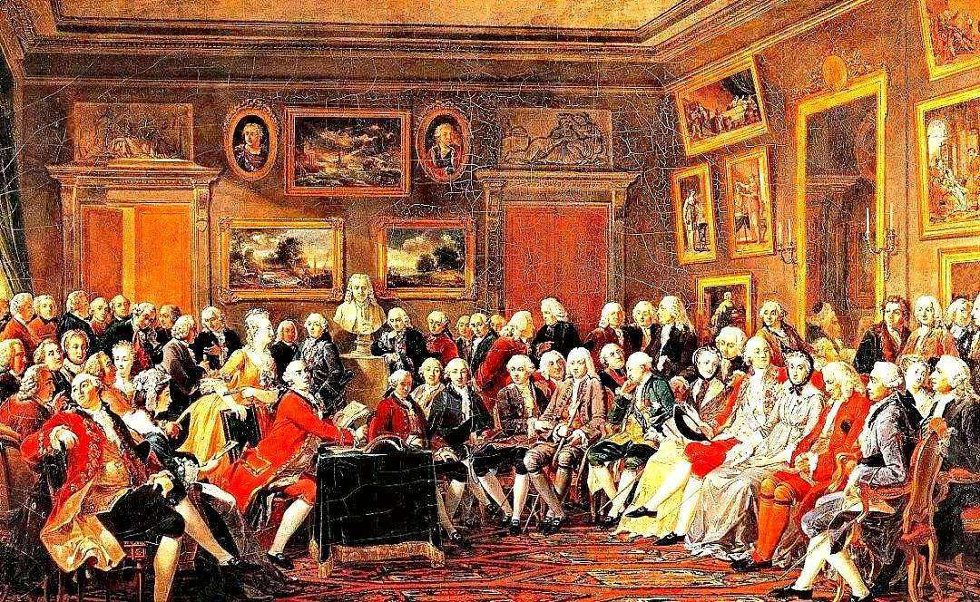
1500AD-1800AD
约公元1700年至1800年：欧洲启蒙运动时期，人们开始重视理性和实证主义，拉格朗日、欧拉等人发展了力学和数学，卢瑟福发现了放射性，克劳修斯发现了氧气。

Slide 11
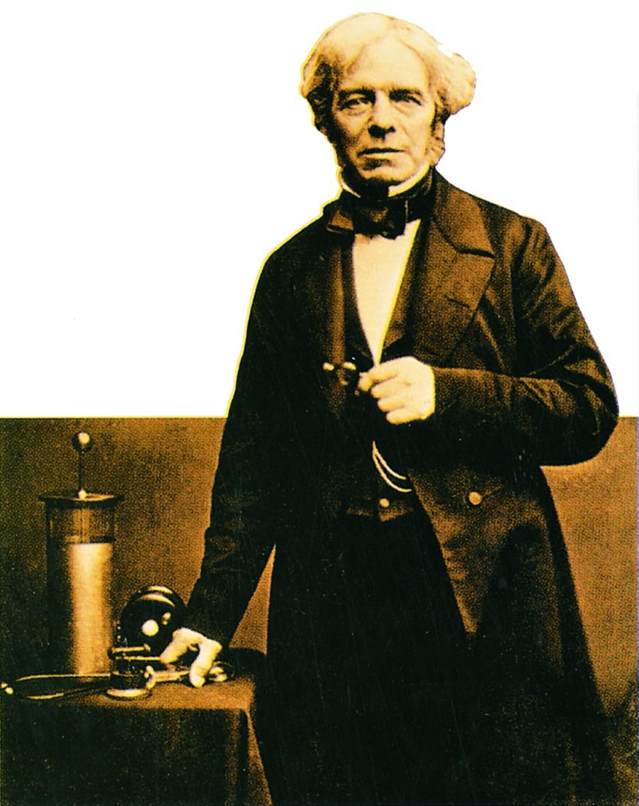
1800AD-1900AD
约公元1800年至1850年：化学开始崛起，道尔顿提出了原子论，法拉第发现了电磁感应现象，迈克尔·法拉第提出了电磁场理论，开创了电磁学的时代。

Slide 12
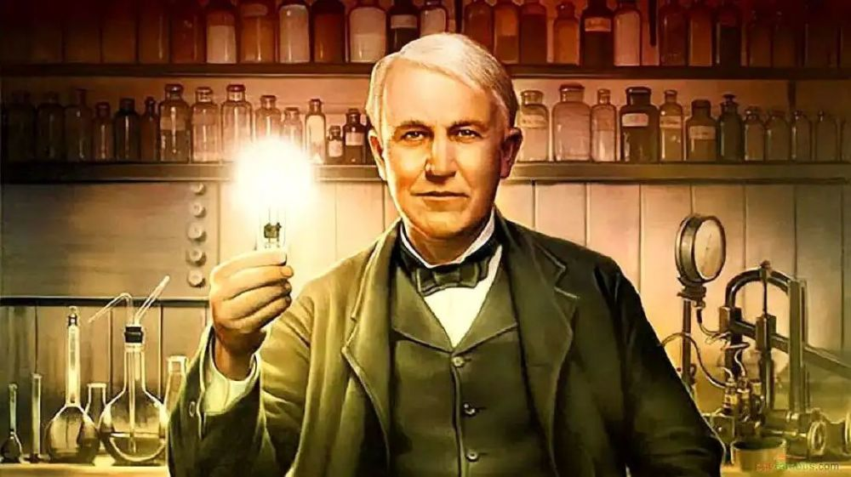
1800AD-1900AD
约公元1850年至1900年：发现和创新相互促进，达尔文提出了生物进化论，门德尔发现了遗传规律，普朗克发明了量子力学，爱迪生发明了电灯。

Slide 13
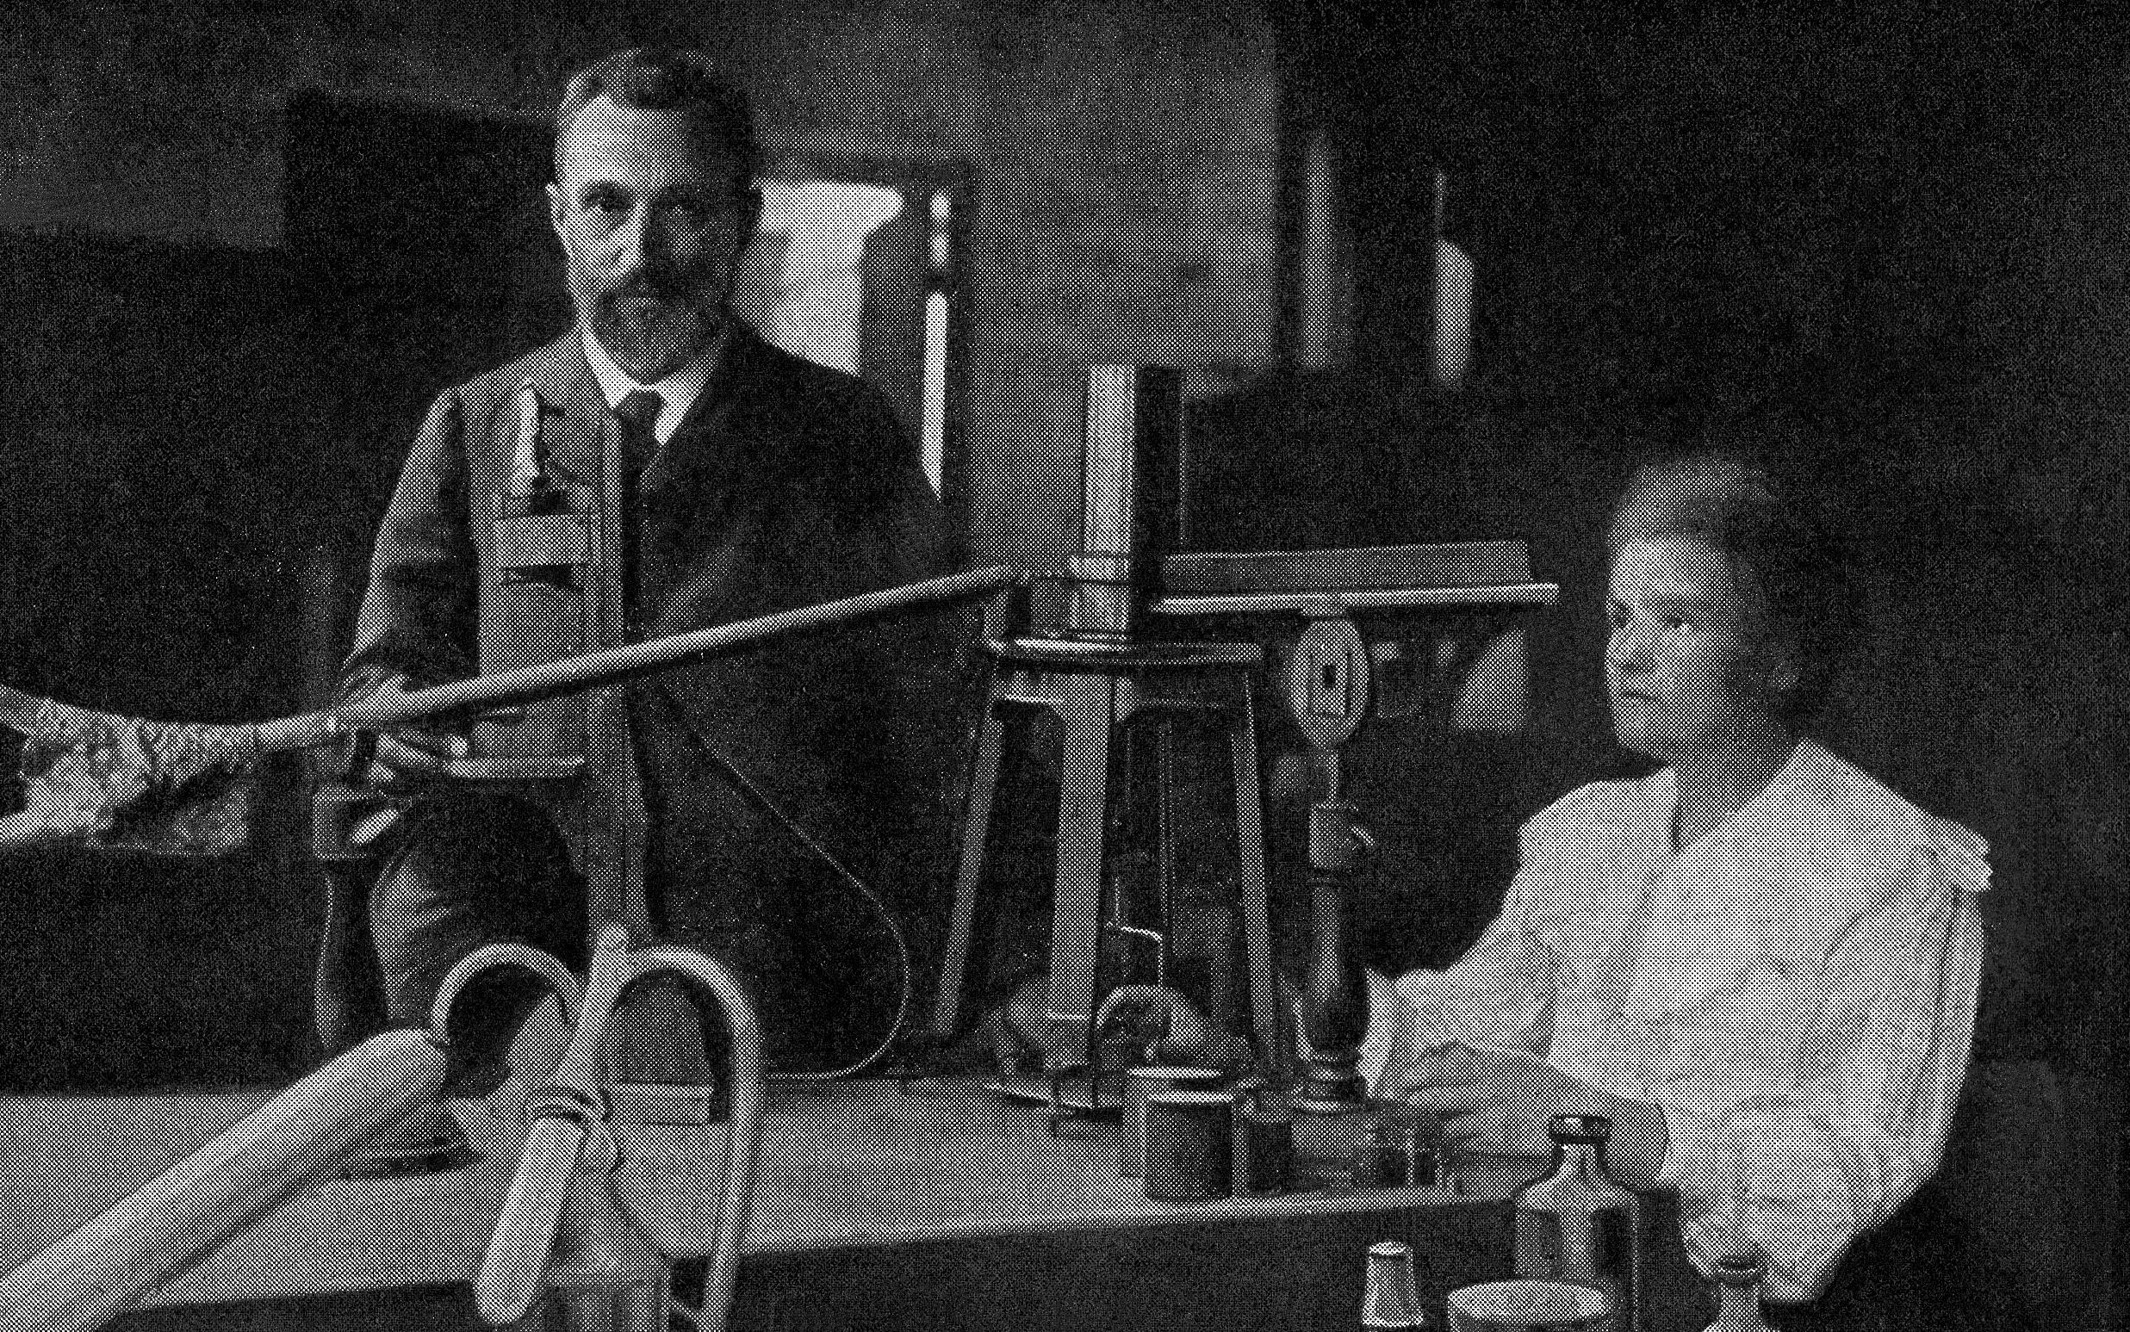
1900AD-1950AD
约公元1900年至1910年：物理学进入现代时代，玻尔提出了量子力学理论，居里夫妇发现了镭。

Slide 14
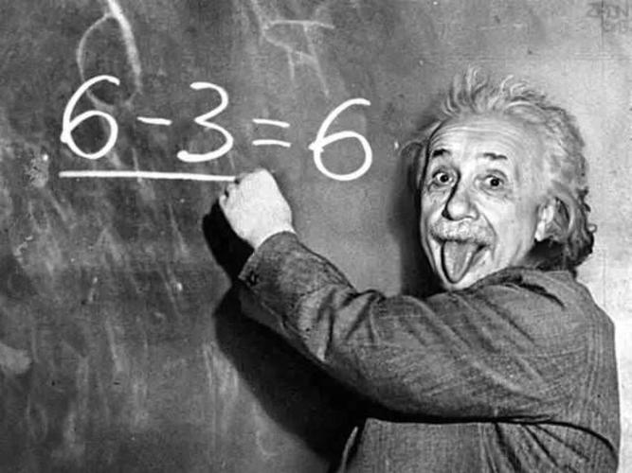
1900AD-1950AD
约公元1910年至1930年：物理学得到了进一步发展，爱因斯坦提出了相对论，玻尔提出了量子力学的共振理论。

Slide 15
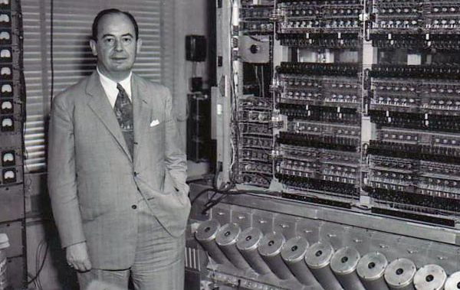
1900AD-1950AD
约公元1930年至1950年：科学技术进步突飞猛进，汉弗莱和戈德堡发现了核裂变，瑞曼发明了电子显微镜，维纳提出了信息论，冯·诺依曼和图灵等人开发了计算机。

Slide 16
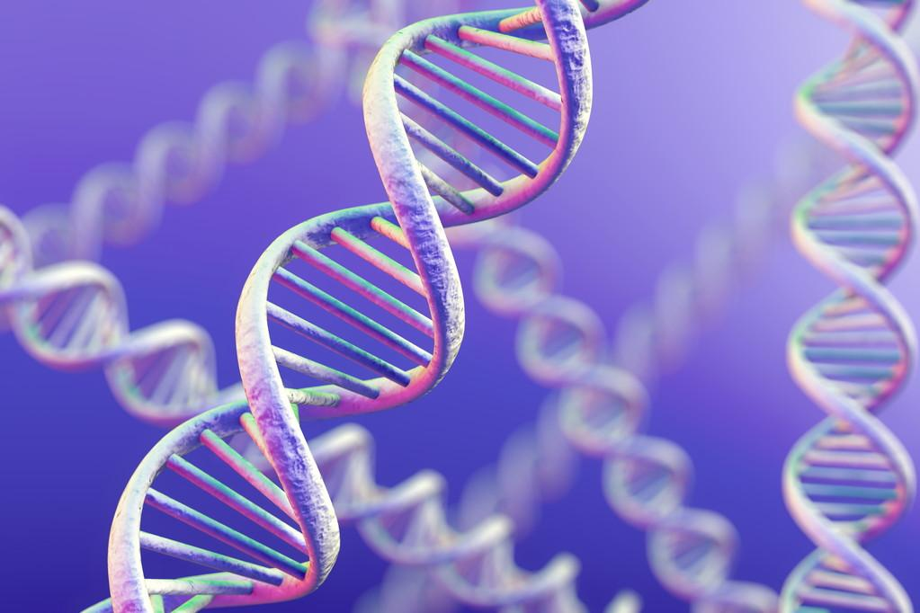
1950AD-2000AD
约公元1950年至1960年：人类开始进入太空时代，朗道提出了超流理论，沃特曼发现了DNA的结构，克里克和沃森发表了关于DNA双螺旋结构的论文。

Slide 17
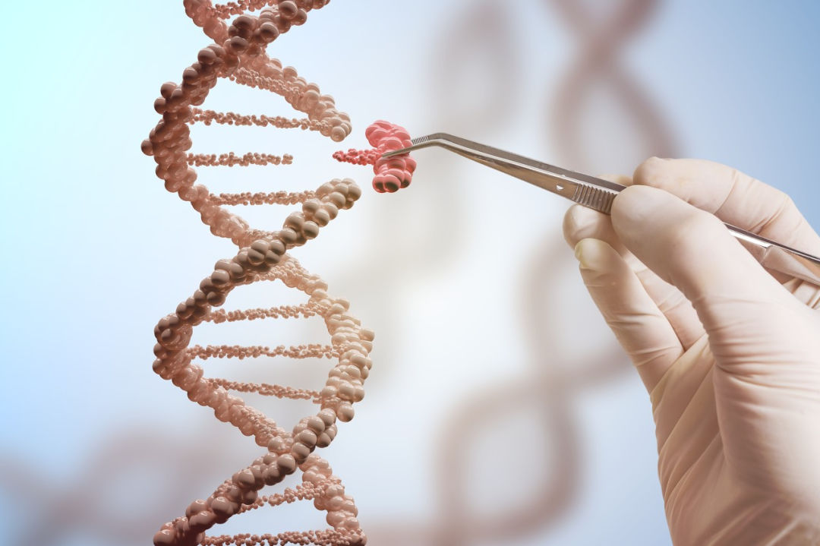
1950AD-2000AD
约公元1970年至1980年：生物技术和信息技术得到了突破性发展，基因工程技术被开发出来，微型计算机和互联网诞生。

Slide 18
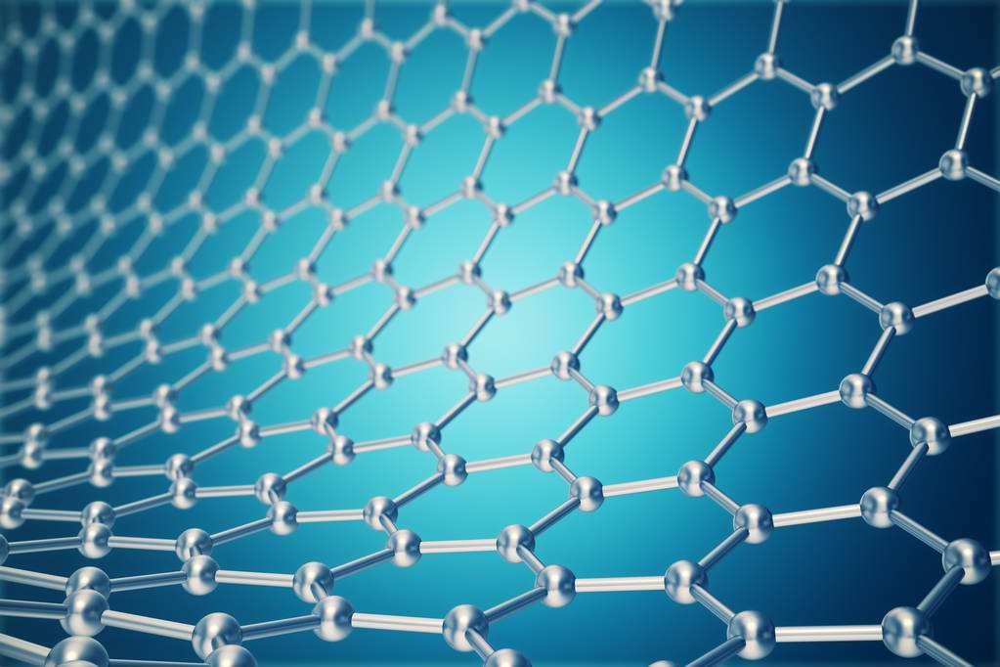
1950AD-2000AD
约公元1990年至2000年：科学和技术的融合带来了许多新的发展，人类基因组计划完成，纳米技术得到了突破，宇宙学理论进一步深化，气候变化和环境问题引起了广泛关注。

